Slide 1

VIRTUALIZACIÓN
JOSE MIGUEL PELEGRINA PELEGRINA
JUAN SALVADOR MOLINA MARTÍN

Slide 2
Índice:
1.VIRTUALIZACIÓN.
2.TIPOS DE VIRTUALIZACIÓN.
2.1.Virtualización de hardware.
2.2.Paravirtualización.
2.3.Virtualización a nivel de sistema operativo.
2.4.Virtualización completa.
3.HERRAMIENTAS Y PRODUCTOS PARA LA VIRTUALIZACIÓN.
3.1 DOCKER.
3.2 LXD(Linux containers).
3.3 VAGRANT.
4.DIFERENCIAS ENTRE VAGRANT Y DOCKER.

Slide 3
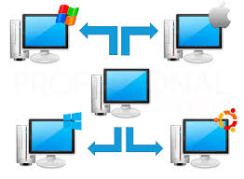
1. VIRTUALIZACIÓN
La virtualización permite ejecutar múltiples sistemas operativos en un solo servidor físico por medio de máquinas virtuales que ofrecen un elevado rendimiento.
- 3 -

Slide 4
2. TIPOS DE VIRTUALIZACIÓN
Virtualización de hardware
Paravirtualización
Virtualización a nivel de Sistema Operativo
Virtualización completa
- 4 -

Slide 5
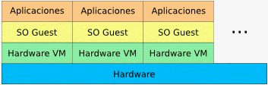
2.1. VIRTUALIZACIÓN DE HARDWARE
Consiste en emular, mediante máquinas virtuales, los componentes de hardware.
De esta manera el sistema operativo no se ejecuta sobre el hardware real sino sobre el virtual.
- 5 -

Slide 6
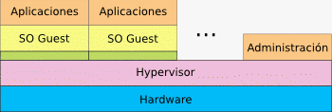
2.2. PARAVIRTUALIZACIÓN
La paravirtualización consiste en ejecutar sistemas operativos guests sobre otro sistema operativo que actúa como hypervisor (host).
Los guests tienen que comunicarse con el hypervisor para lograr la virtualización.
- 6 -

Slide 7
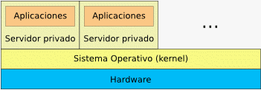
2.3. Virtualización a nivel de sistema operativo
En este esquema no se virtualiza el hardware y se ejecuta una única instancia del sistema operativo (kernel).
Los distintos procesos perteneciente a cada servidor virtual se ejecutan aislados del resto
- 7 -

Slide 8
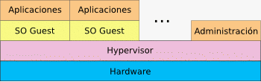
2.4. Virtualización completa
La virtualización completa es similar a la paravirtualización pero no requiere que los sistemas operativos guest colaboren con el hypervisor
- 8 -

Slide 9
3. HERRAMIENTAS Y PRODUCTOS PARA LA VIRTUALIZACIÓN
DOCKER
LXD (LINUX CONTAINERS)
VAGRANT
- 9 -

Slide 10
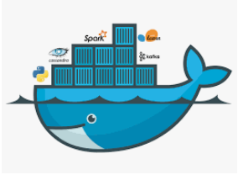
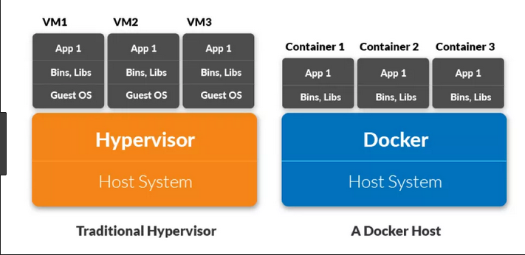
3.1. DOCKER
Empaqueta software en unidades estandarizadas llamadas contenedores que incluyen todo lo necesario para que el software se ejecute, incluidas bibliotecas, herramientas de sistema, código y tiempo de ejecución.
- 10 -

Slide 11
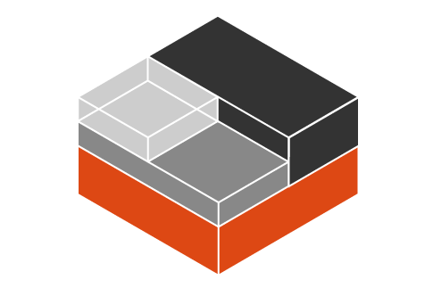
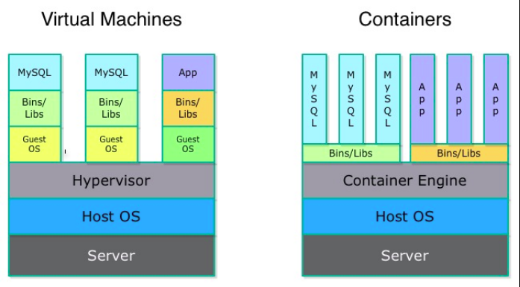
3.2. LXD (Linux containers)
Se trata de un producto de la virtualización pero, en lugar de utilizar máquinas virtuales dentro de las cuales se ejecuta un sistema operativo que puede ser diferente del anfitrión, aquí se utilizan técnicas de virtualización a nivel de sistema operativo.
- 11 -

Slide 12
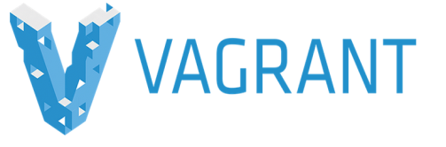
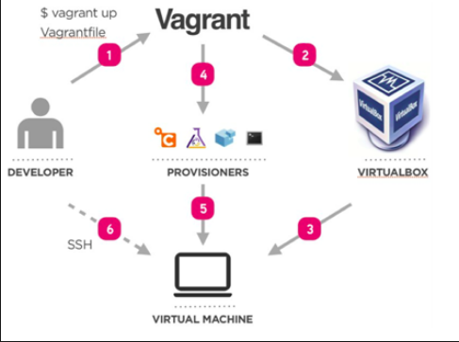
3.3. VAGRANT
No tiene la capacidad para correr una maquina virtual sino que simplemente se encarga de las características con las que debe crearse esa VM y los complementos a instalar.
Para poder trabajar con las máquinas virtuales es necesario que también instalamos VirtualBox o Docker.

Slide 13
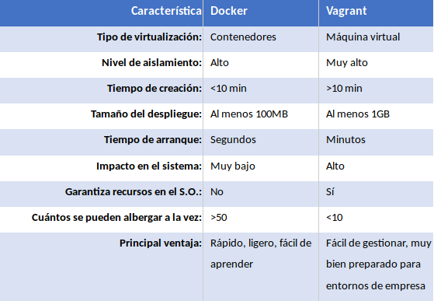
4. DIFERENCIAS ENTRE VAGRANT Y DOCKER
- 13 -

